Slide 1
Presentation av TilThermometer
Linda Nordlund
Vedran Isak

Slide 2

Presentation av oss
Linda Nordlund Verksamhetsutveckling och management
Vedran Isak Systemutveckling
Systemvetenskapliga programmet

Slide 3
Presentationens upplägg
TilThermometer
Process
Visning av prototyp
Överlämning
Frågor

Slide 4
TilThermometer
Riskbedömningsverktyg - personförflyttningar
Digital version av Excel-dokumentet
Arbets-och miljömedicin 🡪 Test och Innovation

Slide 5
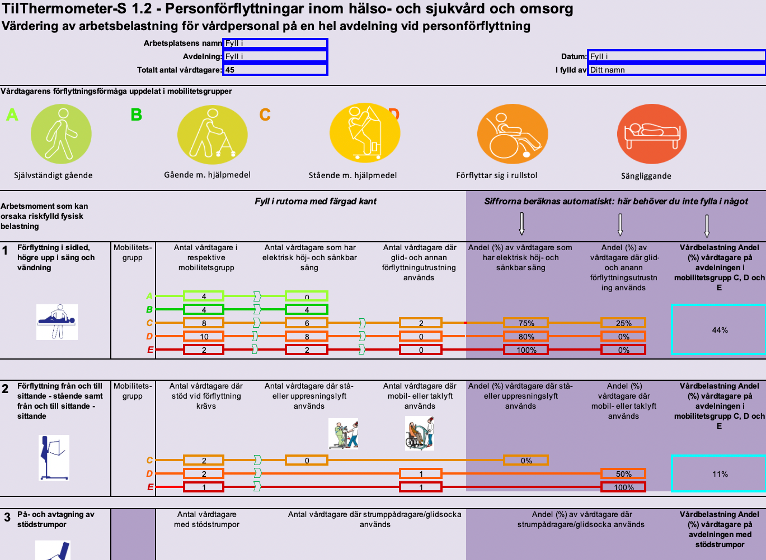
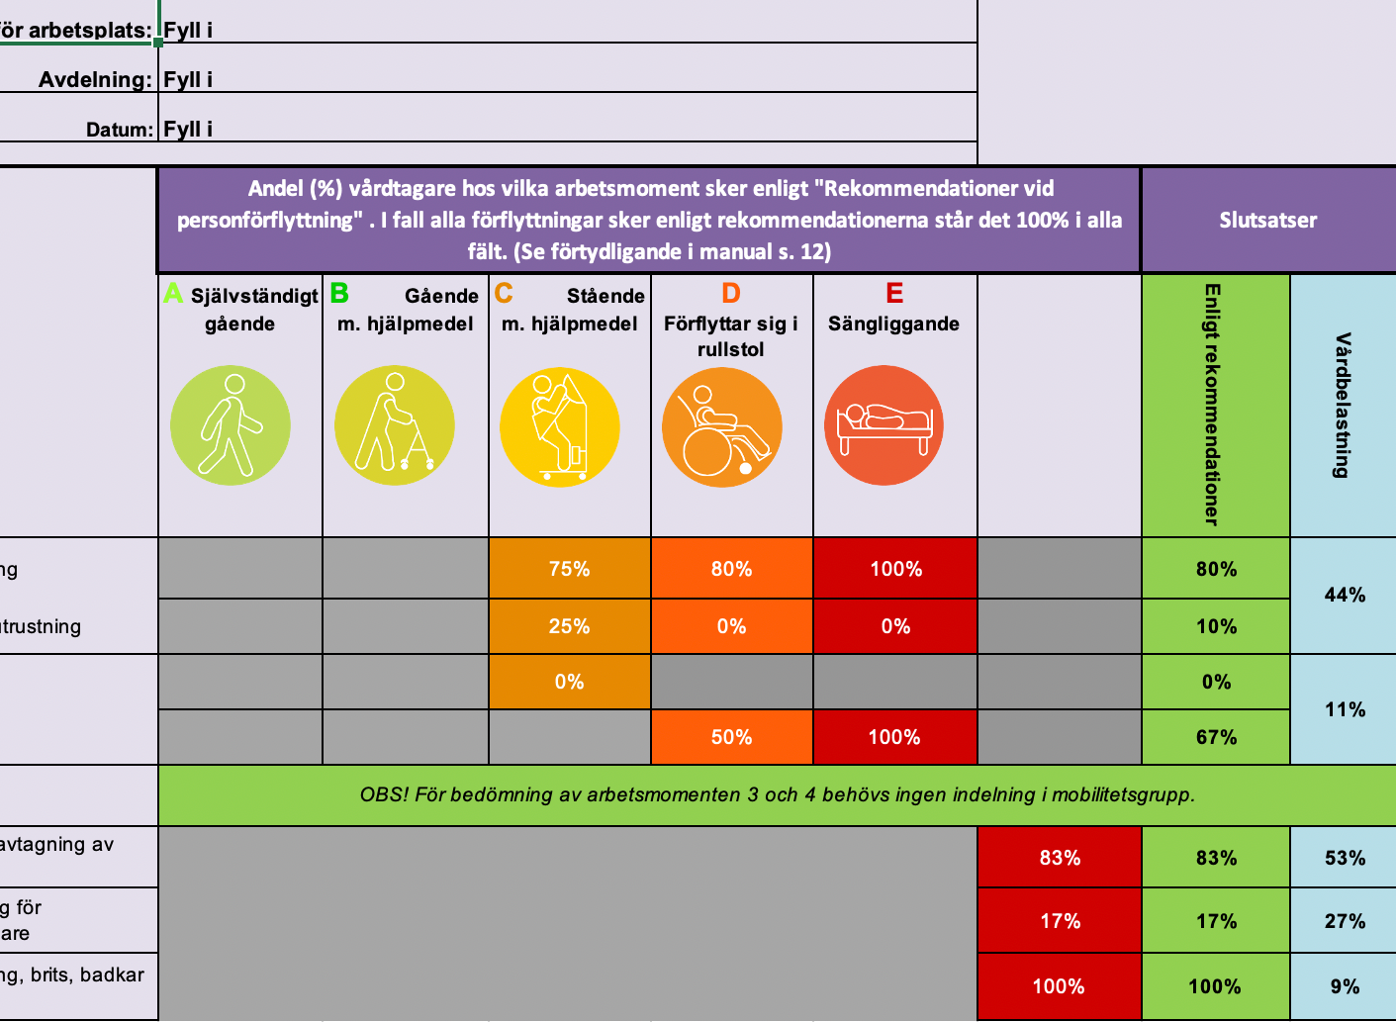
TilThermometer

Slide 6
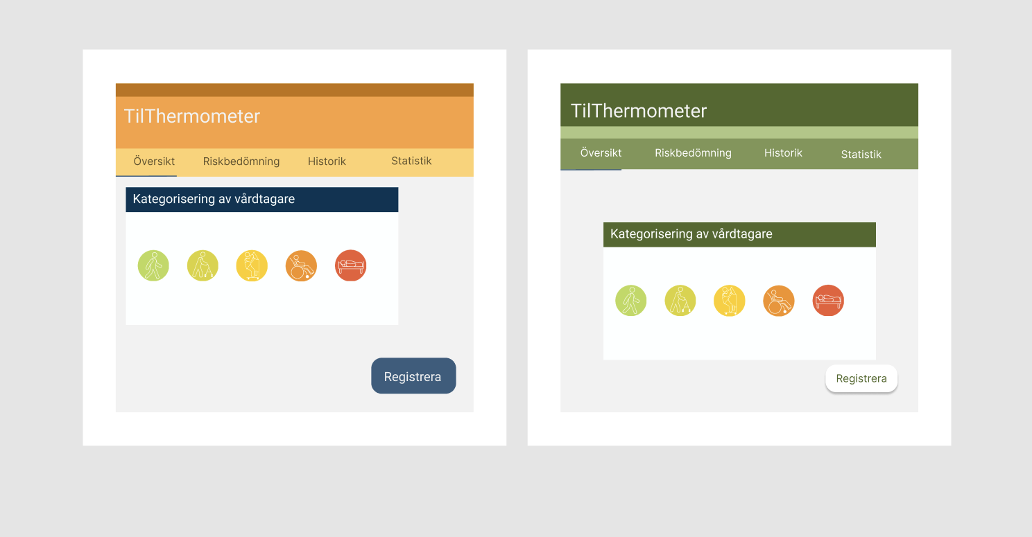
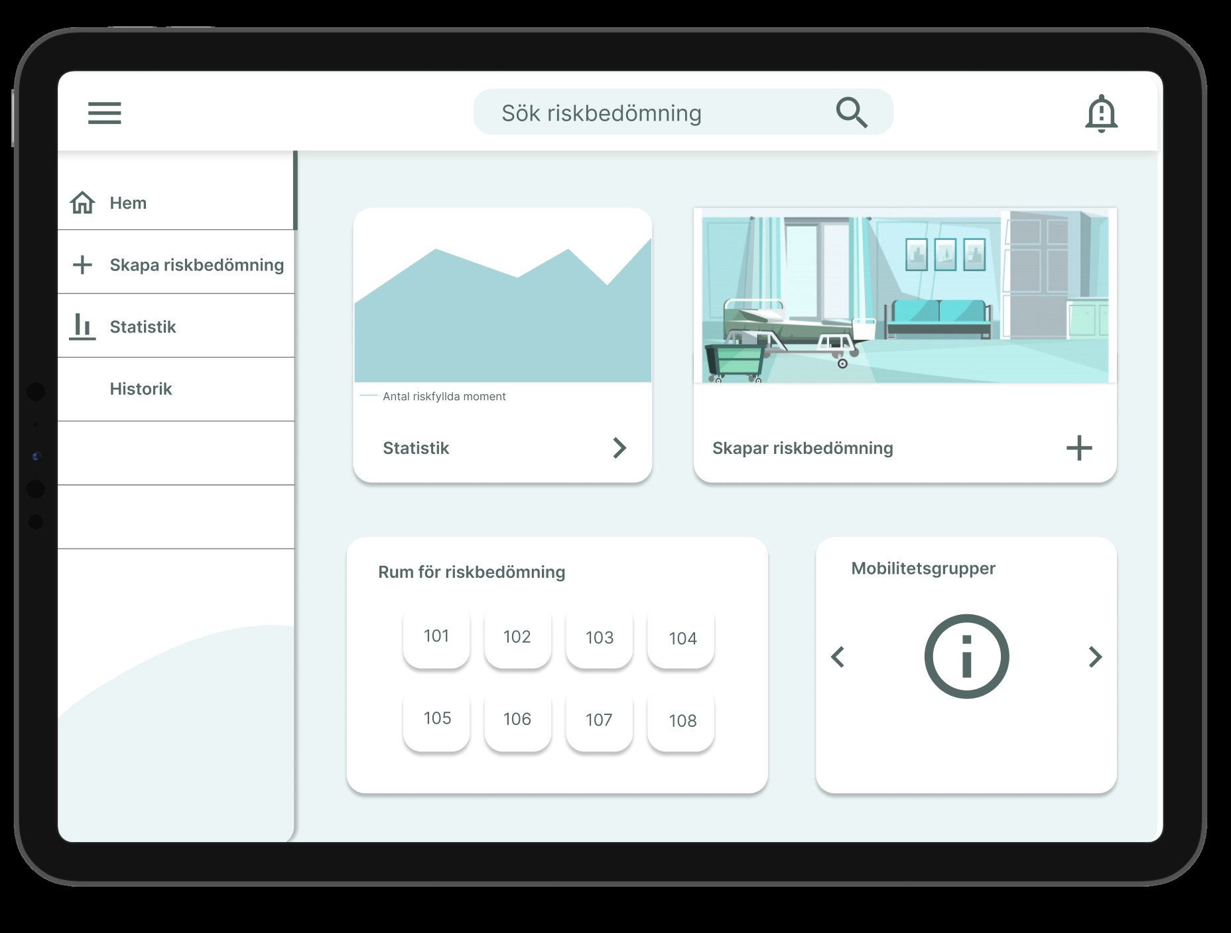
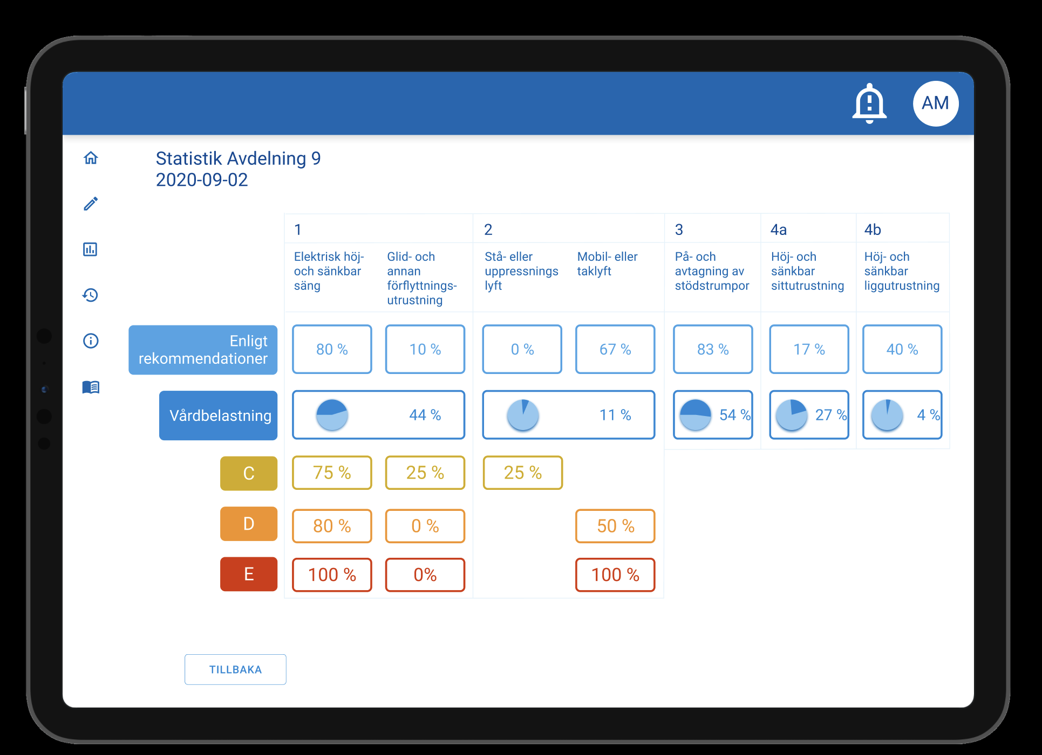
Process
Möte med Sebastian Buck
LoFi-prototyp – Balsamiq
HiFi-prototyp – första utkast
Design system med komponenter
Google Material design, Figma och Trello
Veckoavstämningar – Erik och Åsa

Slide 7
Visning av prototyp
Figma

Slide 8
Överlämning
Dokument – Beskrivning av prototyp
PDF-fil med alla bilder av prototypen
.fig-fil för att kunna använda prototypen
Strapi – Användarbehörighet och datastruktur
En utvecklad version av TilThermometer

Slide 9
Frågor

